Slide 1
Big Data
Academy
빅데이터 아카데미
유통5기 빅데이터 전문가과정
2조 팀프로젝트
조영욱,김일구,김동일,장승현
2020.12.15

Slide 2
목차
비즈니스 이해
데이터 이해
Feature engineering
데이터 전처리
모델학습, 예측, 검증
평가

Slide 3
비즈니스 이해
1
L 계열사 4개 업체의 2년간 고객 구매 이력(L포인트 경진대회 데이터, 2014년~2015)
2
고객, 상품 마스터, 경쟁사 이용 유무, 채널, 멤버쉽, 구매 이력 데이터
3
2014년도 구매이력 정보를 이용하여 2015년도 이탈한 고객 예측 (3개월간 무방문 고객)

Slide 4
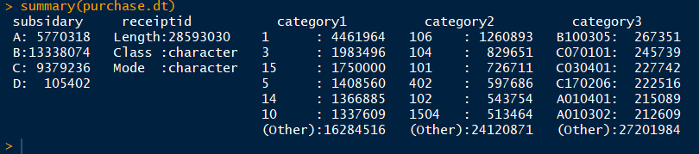
비즈니스 이해
2천8백만 구매 이력 데이터
1차 데이터 선정 - 서울 고객을 대상 (8백10만 건, 경기포함 1천7백만 건), then B 계열사 선정

Slide 5
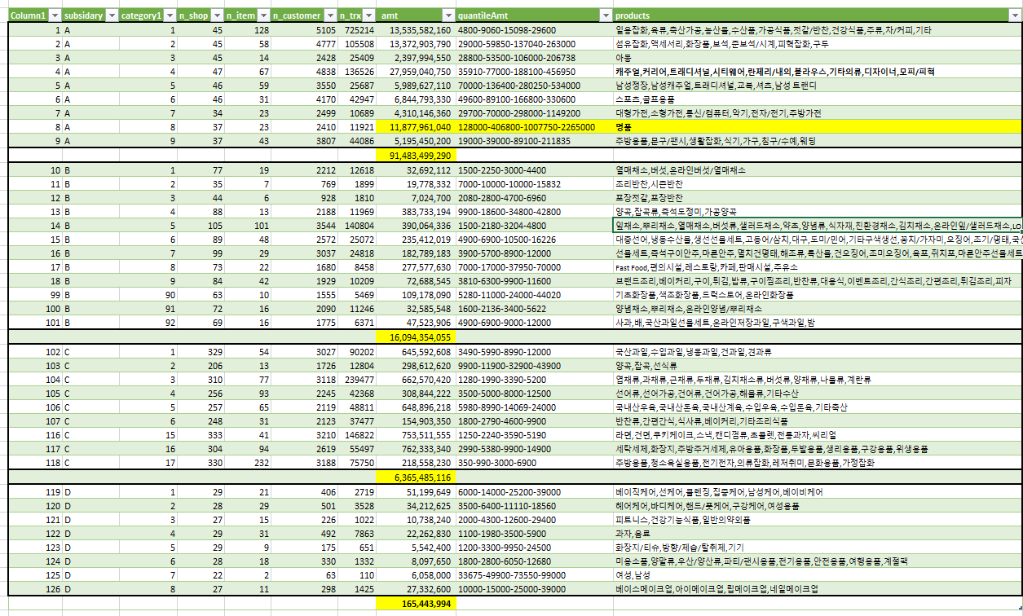
비즈니스 이해
2차 데이터 선정 - 1년 매출이 가장 높은 계열사로 데이터 선정

Slide 6
구매목록 데이터 – A계열사의 모든 고객
고객 DEMO
구매상품TR
상품분류
경쟁사 이용
멤버십 여부
채널이용
1
2
3
4
5
6
19,383건
5,770,318건
2014 매출 910억
4,386건
28,159건
7,456건
8,824건

Slide 7
초기가설설정
No | 가설 | 원본 식별
1 | 최근 3개월 내에 경쟁사에 1회 이상 구매 고객은 잠재적으로 이탈할 가능성이 높다 | 경쟁사: 날짜, 구매건수
2 | 멤버십 가입이 되어 있고, 경쟁사 1회이상 구매 고객은 이탈할 가능성이 높다 | 경쟁사: 날짜, 구매건수 멤버쉽: 가입여부,연월
3 | 1년 내에, 모바일 및 온라인 쇼핑몰에 구매회수 5회 이하인 고객은 이탈할 가능성이 높다 | 구매이력: 날짜, 금액 채널: 채널 정보(모바일, 온라인)
4 | 멤버십 가입년도가 최근 3개월 이내인 고객은 이탈할 가능성이 높다 | 경쟁사: 날짜, 구매건수 멤버쉽: 가입여부,연월
5 | 가입후 구매실적이 1회이고, 최근 3개월간 실적이없는 고객은 이탈고객이다. | 구매이력: 날짜, 금액 멤버쉽: 가입여부,연월
6 | 최근 6개월간 경쟁사구매 건수가 더 많은 고객은 이탈할것이다 | 구매이력: 날짜, 금액 경쟁사: 날짜, 구매건수
7 | 모바일과 온라인 구매고객중 60대이상 연령은 이탈율이 높다 | 채널: 채널 정보(모바일, 온라인) 회원: 나이
8 | 60대 이상인 고객중 최근 3개월 구매이력이 없는 고객은 이탈할 것이다. | 구매이력: 날짜, 금액 회원: 나이
9 | 맴버십카드가 없는 고객중, 1년 이내 구입이력이 없는 고객은 이탈율이 클 것이다 | 경쟁사: 날짜, 구매건수 멤버쉽: 가입여부,연월
10 | 1년 이내에 5회이상 경쟁사 이용고객은 이탈율이 클것이다 | 구매이력: 날짜, 금액 경쟁사: 날짜, 구매건수
11 | 고객은 가입이 되어 있으나, 멤버십 카드에는 가입하지 않은 사람은 이탈할 것이다 | 구매이력: 고객ID, 날짜, 금액 멤버쉽: 가입여부,연월

Slide 8
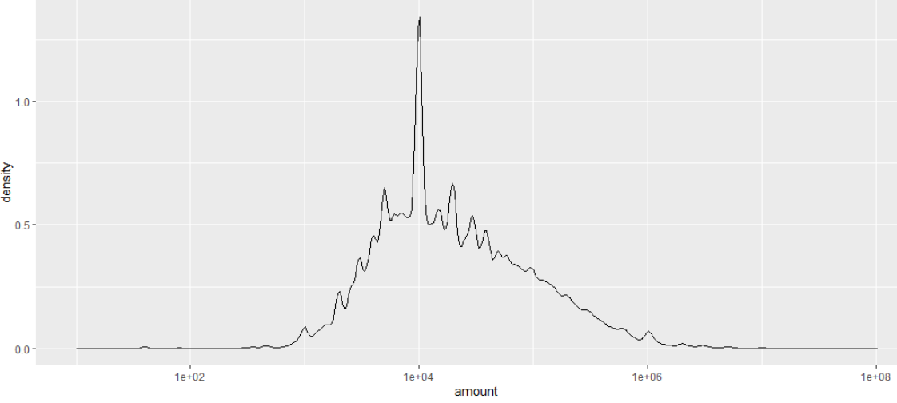
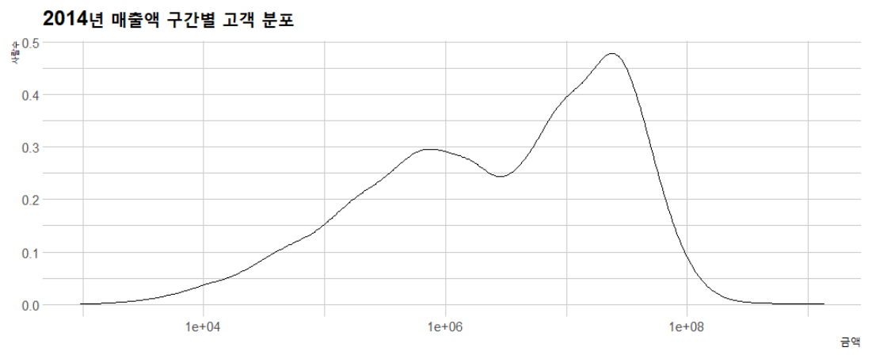
구매 거래 & 고객별 구매액 데이터

Slide 9
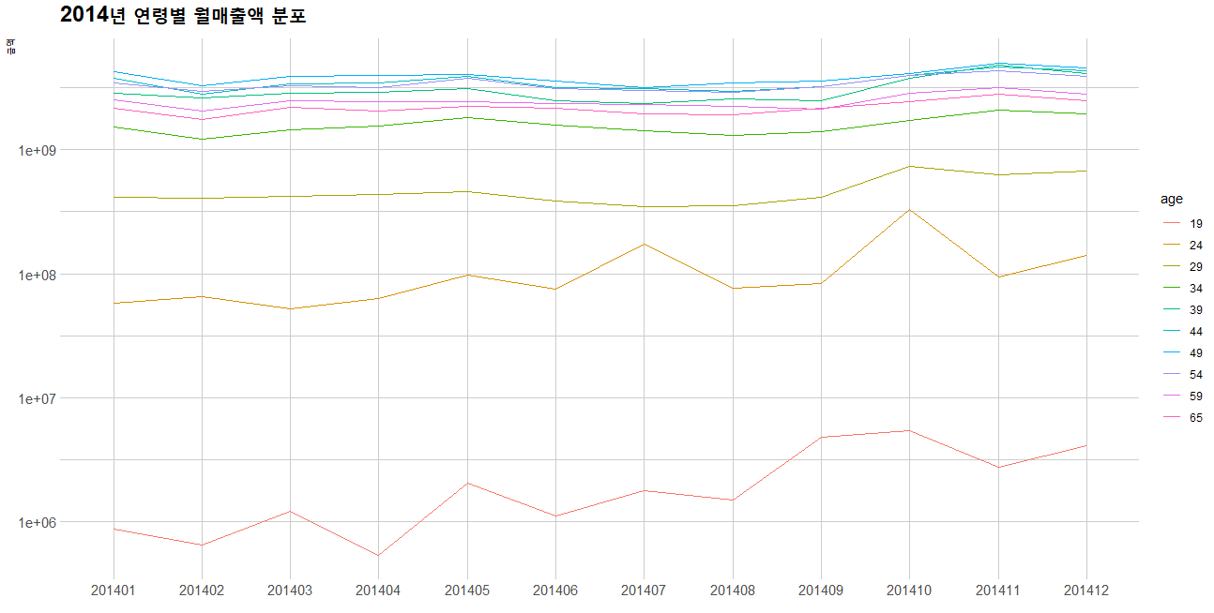
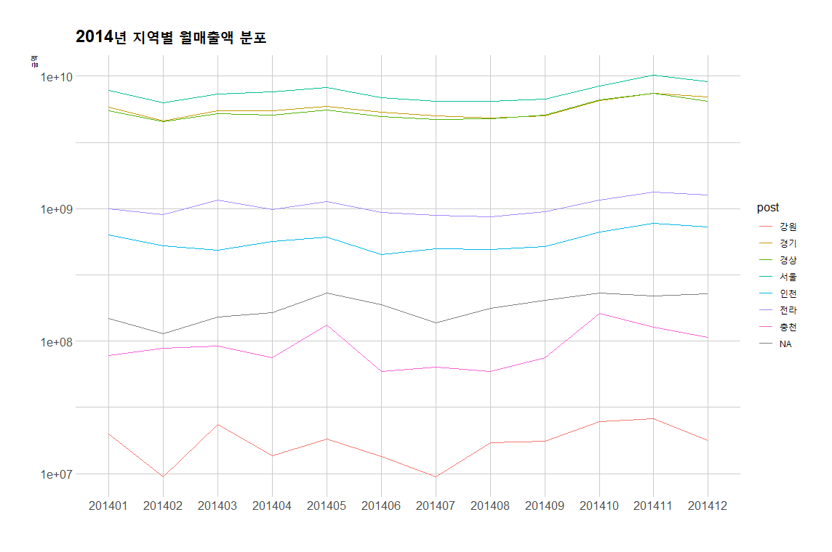
연령별, 지역별 구매액
연령별 구매액
지역별 구매액

Slide 10
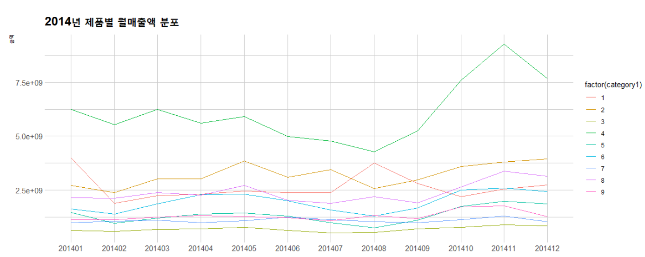
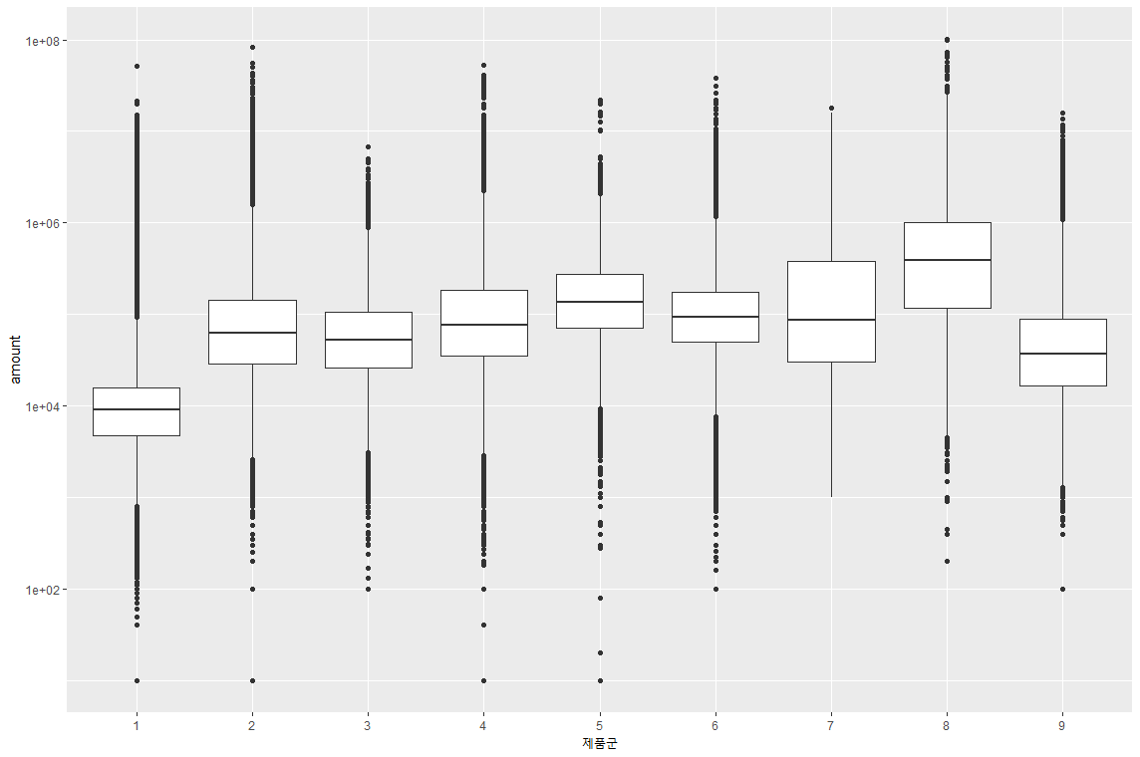
제품별 구매액
일용잡화, 육류, 가공식품,
반찬, 건강식품, 주류
2. 섬유잡화, 액세서리, 화장품
3. 아동용품
4. 캐주얼, 커리어, 란제리,
디자이너, 기타의류
5. 남성장장, 드래디셔널, 교복
6. 스포츠, 골프용품
7. 대형가전, 컴퓨터, 주방가전
8. 명품
9. 주방용품, 팬시, 가구, 침구

Slide 11
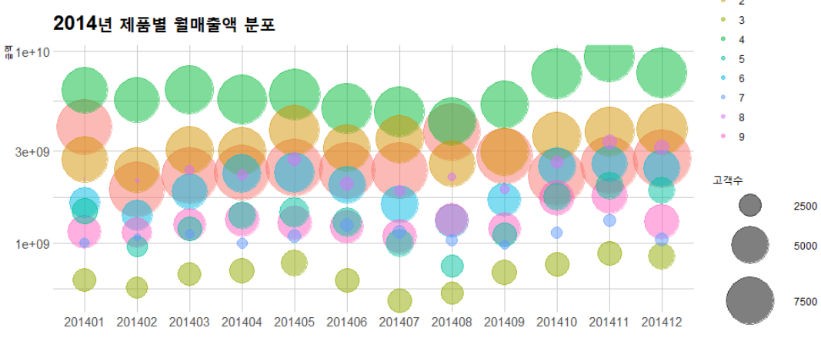
제품별, 고객별 구매액

Slide 12
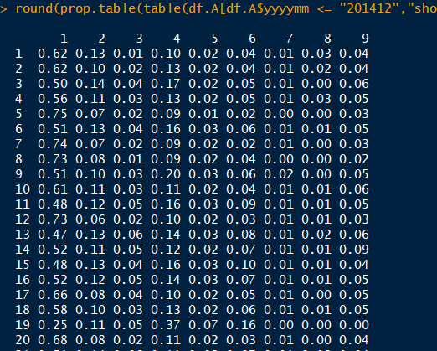
매장별 제품군별 비율

Slide 13
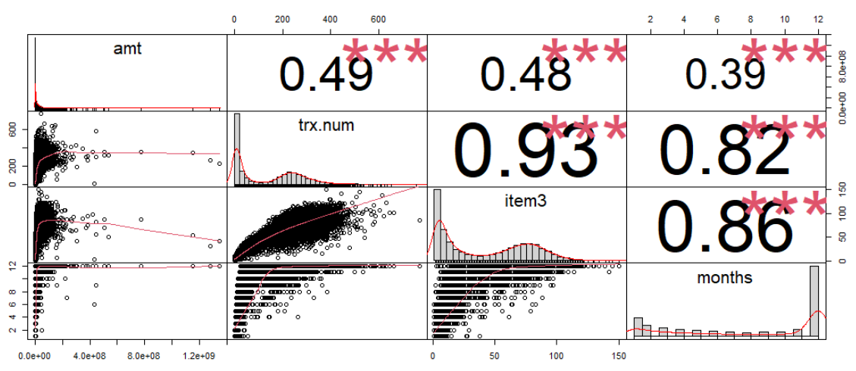
고객별 구매액과 상관관계 분석

Slide 14
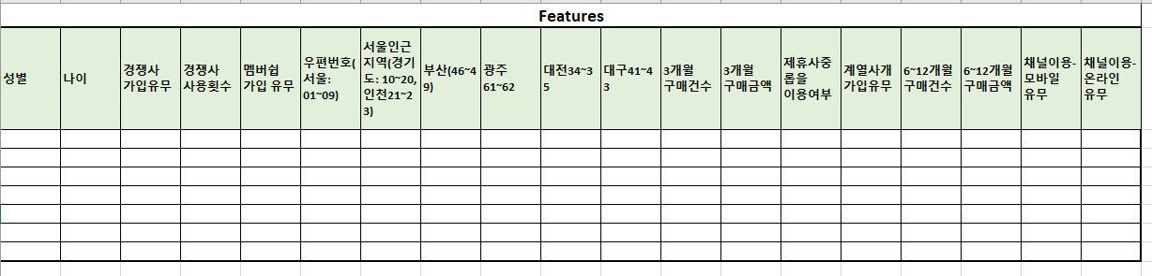
고객 데이터 Feature engineering – 초기 가설 기반

Slide 15
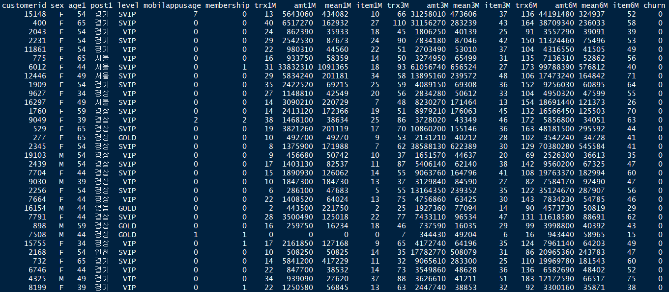
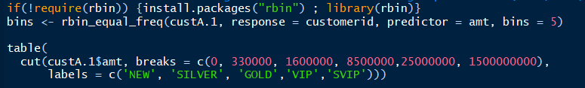
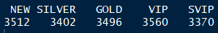
고객 데이터 Feature engineering

Slide 16
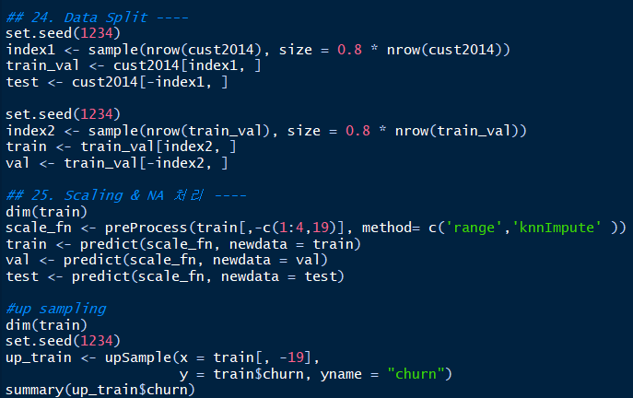
고객 데이터 전처리
80% train, 20% test data
Scaling & NA처리
이탈고객(20%) balancing

Slide 17
모델 학습, 예측, 검증
Logistic regression – 전진 선택법, up sampling 모델과 일반 모델 비교
KNN – k 값을 1~20으로 조정하여 결과 검토
Random forest 모델
ROC 커브에서 sensitivity, specificity확인 뒤 값 조정하여 이탈고객 판정

Slide 18
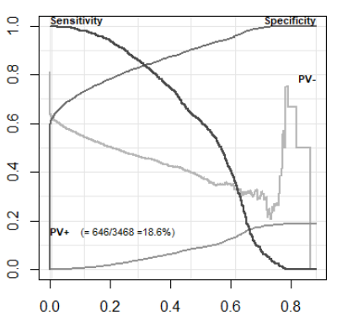
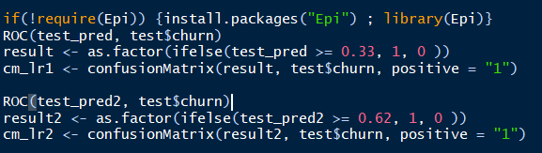
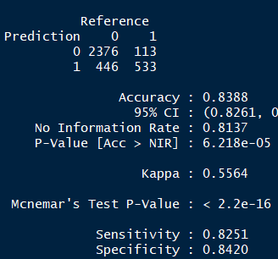
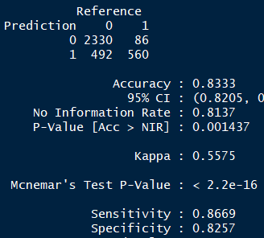
모델 학습, 예측, 검증 – Logistic regression

Slide 19
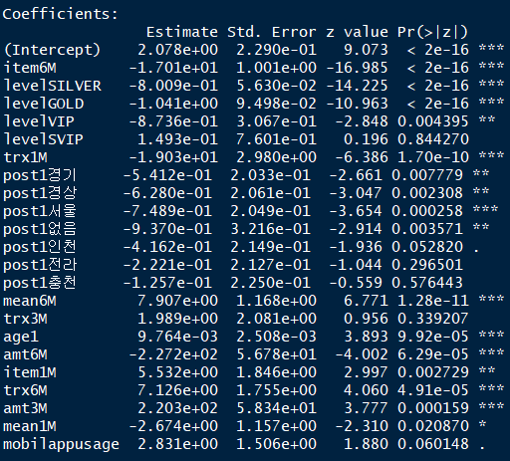
모델 학습, 예측, 검증 – Logistic regression

Slide 20
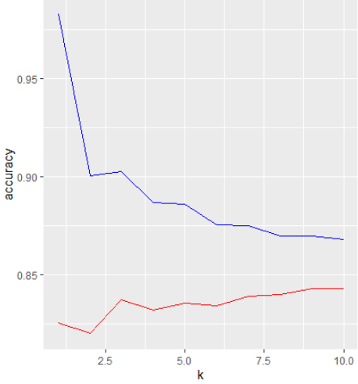
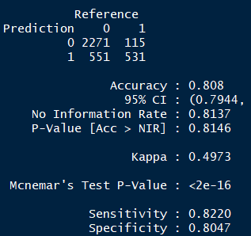
모델 학습, 예측, 검증 – KNN
Random search를 통해 k = 7 최적화, 1~10까지 k를 변화시켜 값비교

Slide 21
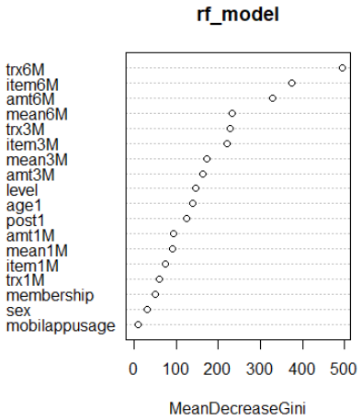
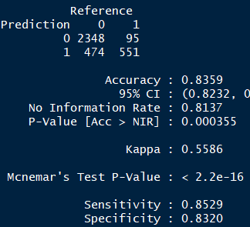
모델 학습, 예측, 검증 – Random Forest

Slide 22
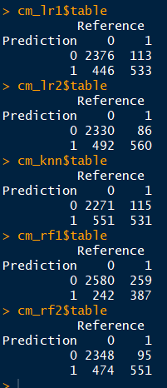
모델 평가

Slide 23
모델 평가
Test 데이터를 기준으로 3468먕의 고객중에 646명이 2015년에 이탈하였다
모델1,2을 통하여 각각 1억, 1억9천만원의 이탈 고객에 대해 예측이 가능하다
모델을 통해 이탈 고객을 줄임으로서 잠재 구매 금액을 최소화 할수 있다

Slide 24
APPENDIX

Slide 25
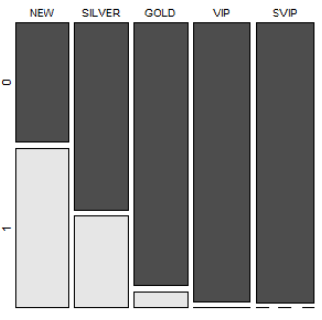
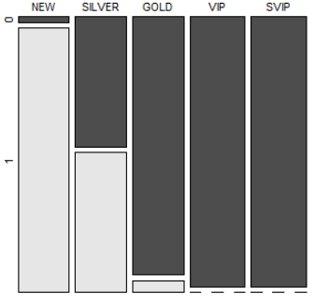
모델 평가 – 고객 등급에 따른 비교 (test)
실제
예측

Slide 26
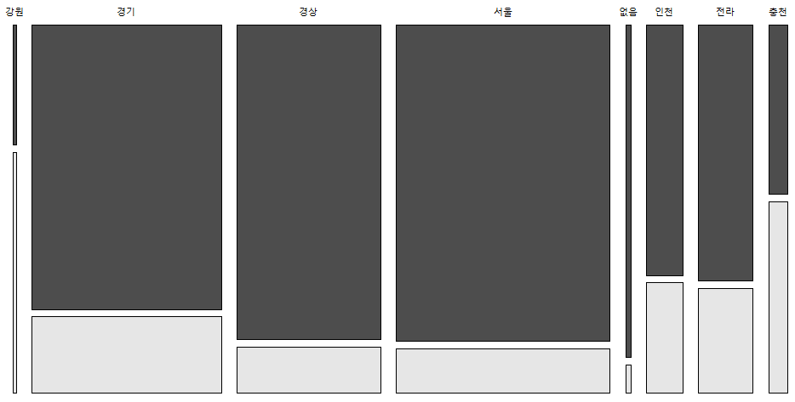
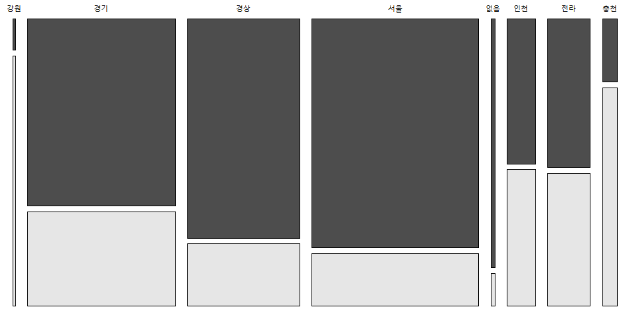
모델 평가 – 고객 등급에 따른 비교 (test)
실제
예측

Slide 27
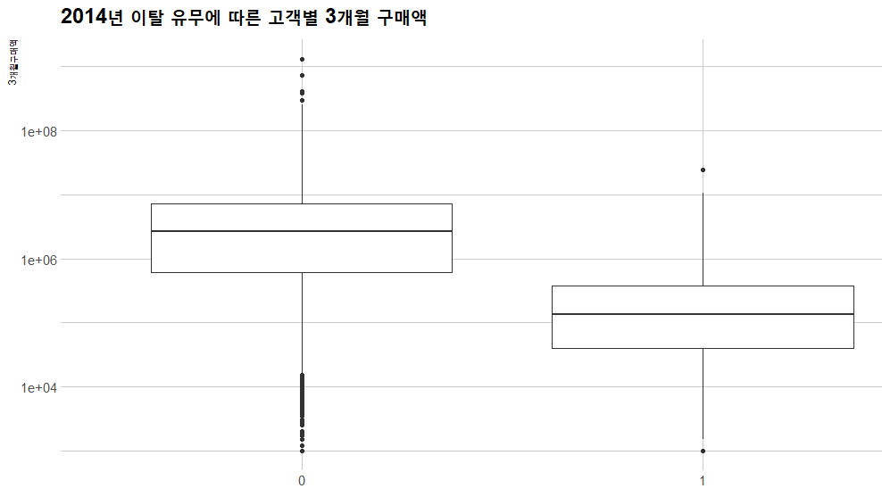
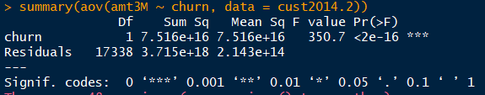
모델 평가 – 3개월 금액에 따른 비교

Slide 28
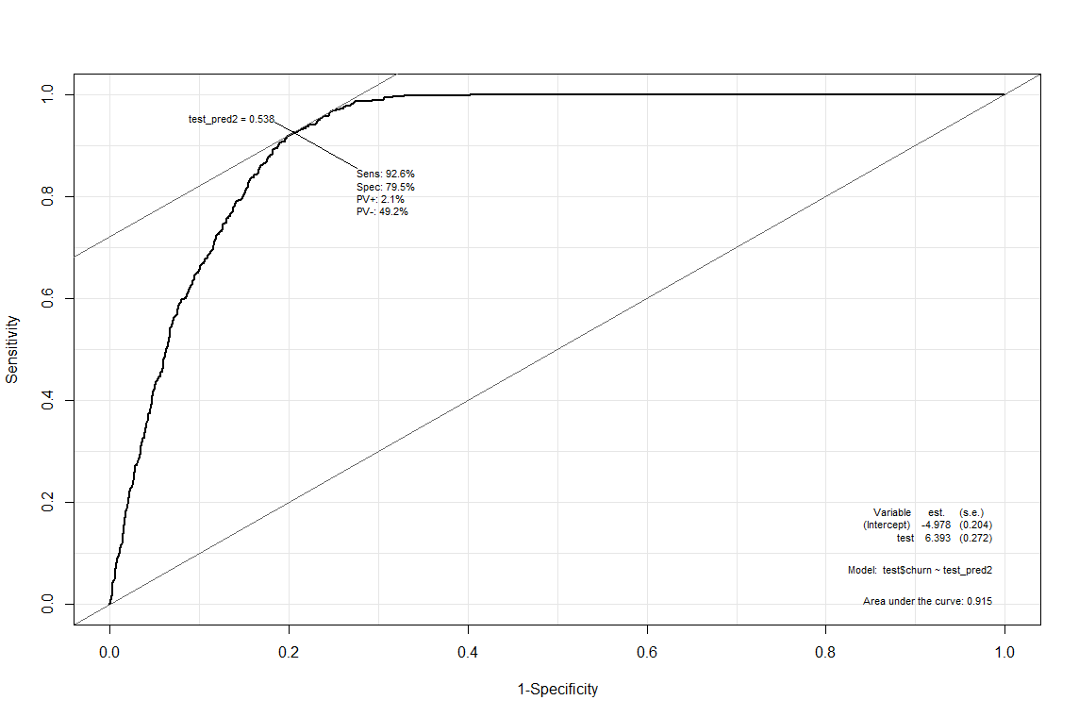
고객 이탈률(ROC함수 적용)
Epi Package를 활용하여
Pred값 조절하여 이탈 확률를 높임

Slide 29
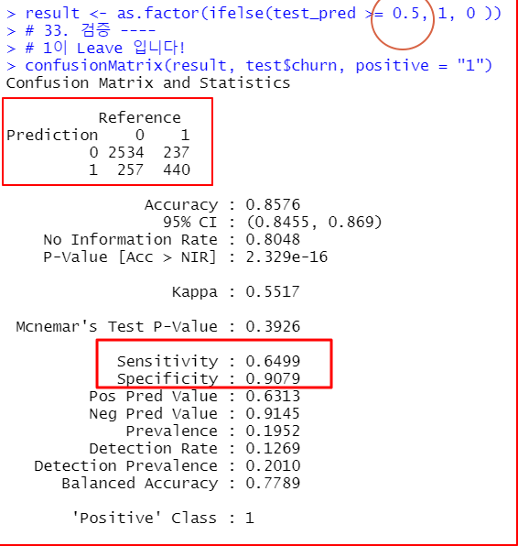
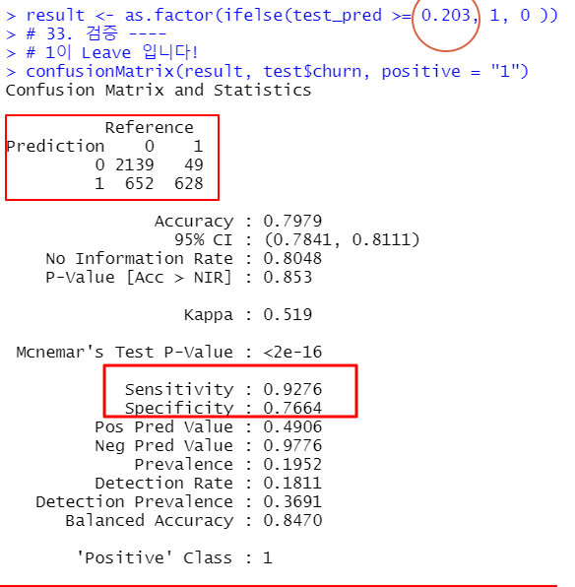
고객 이탈 예측 및 검증
pred값 조절
이탈 확률
P값이 0.05보다 더 작은 값은
통계적으로 유의 한 것임.
민감도
특이도

Slide 30
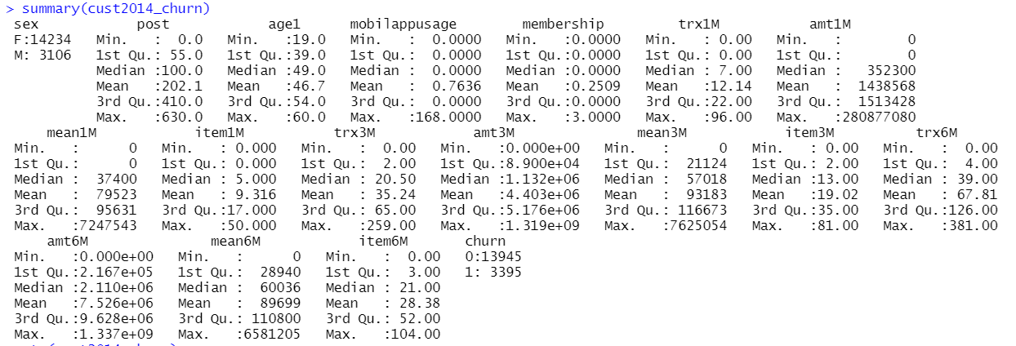
롯데그룹 계열사 고객 이탈 예측 시스템
이탈고객 데이터 Summary
최종 데이터 캡쳐 삽입

Slide 31
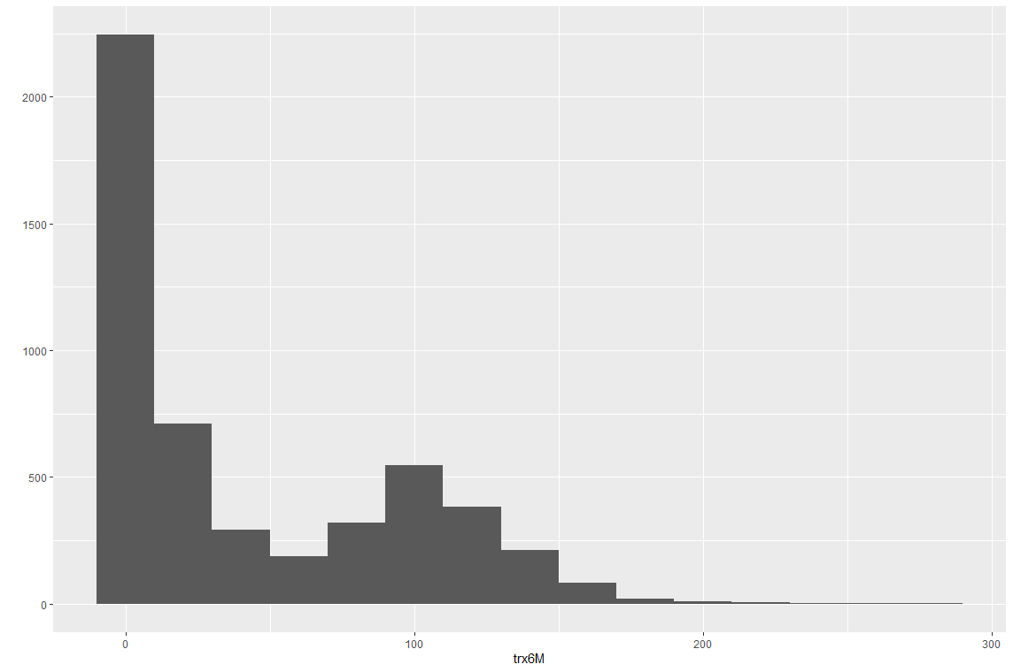
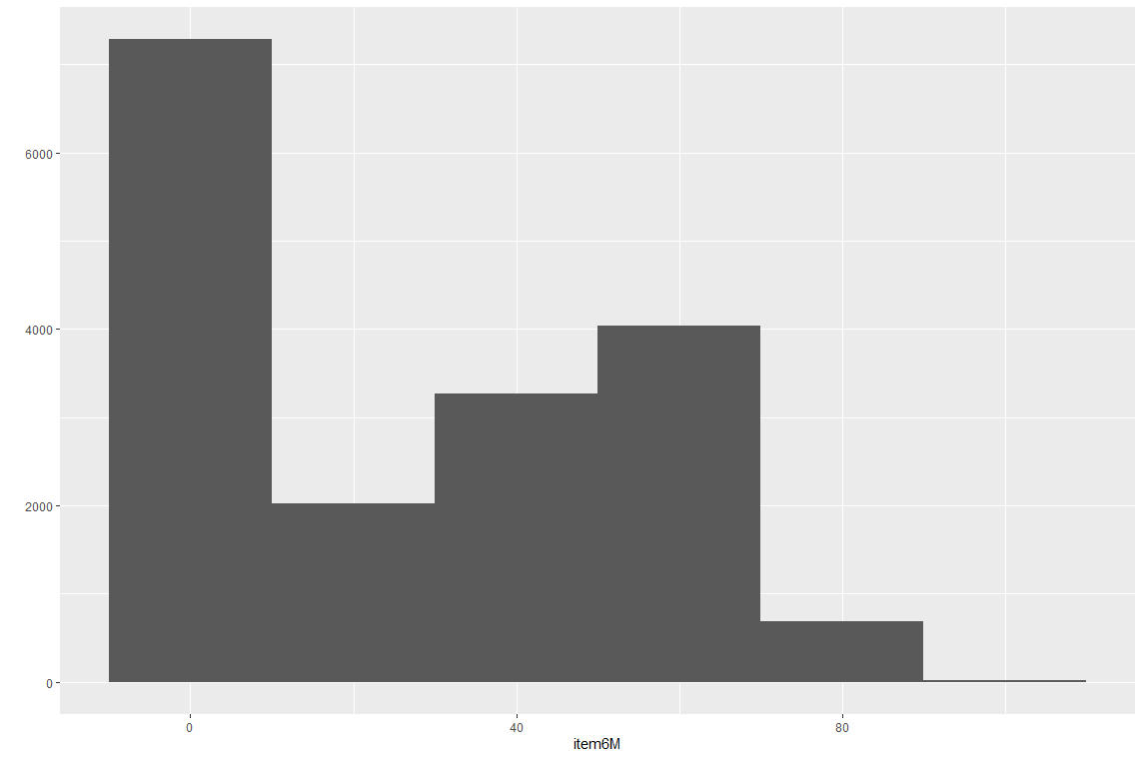
롯데그룹 계열사 고객 이탈 예측 시스템
이탈고객 데이터 Summary
최종 데이터 캡쳐 삽입
최근 6개월 매장 방문횟수
최근 6개월 Item 구매횟수

Slide 32
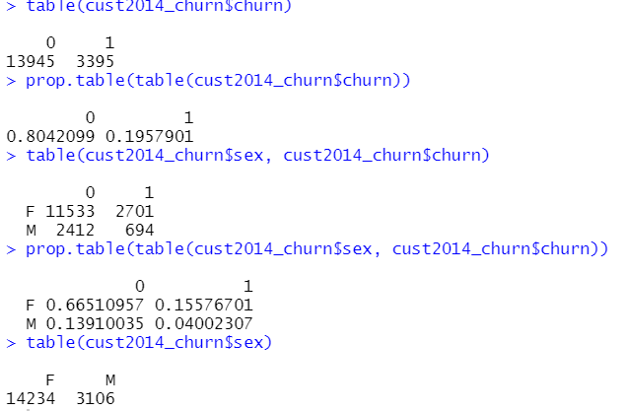
롯데그룹 계열사 고객 이탈 예측 시스템
이탈고객 데이터
최종 데이터 캡쳐 삽입

Slide 33
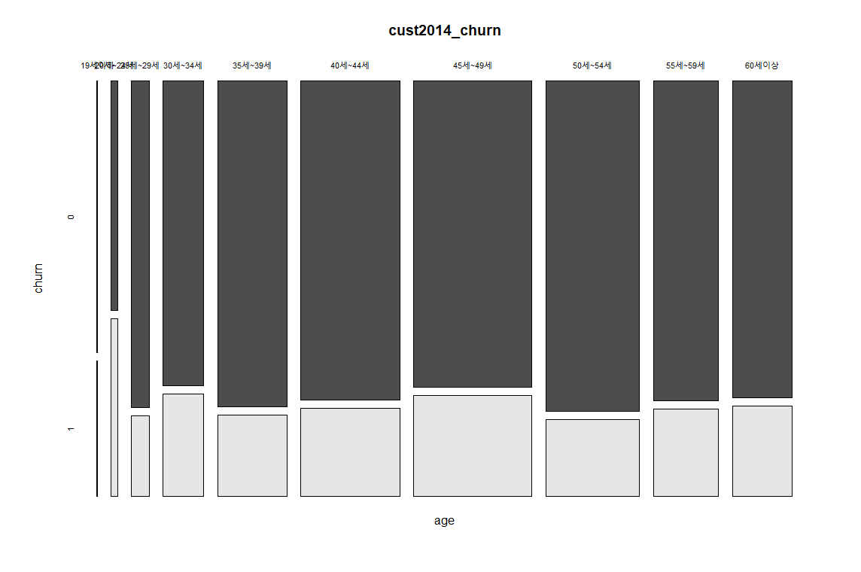
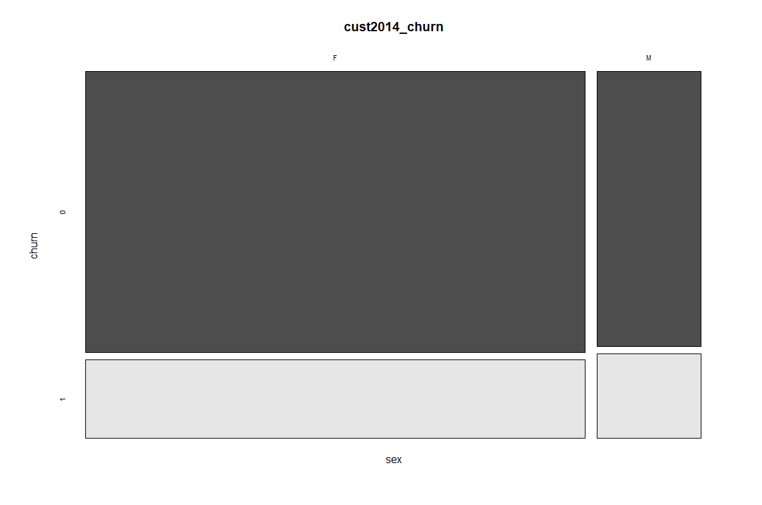
롯데그룹 계열사 고객 이탈 데이터 분석
연령별 이탈 데이터
최종 데이터 캡쳐 삽입
연령별 고객 이탈 데이터
성별 고객 이탈 데이터

Slide 34
롯데그룹 계열사 고객 이탈 분석
이탈고객에 대한 가설검증
예) 최근 3개월간 3회이하 구매이력이 없으면 이탈로 보며, P-value값이 유의수준 0.05보다 적으므로, 귀무가설을 기각한다. 이런식의 결론을 1페이지정도 추가해야 할 것 같습니다.

Slide 35
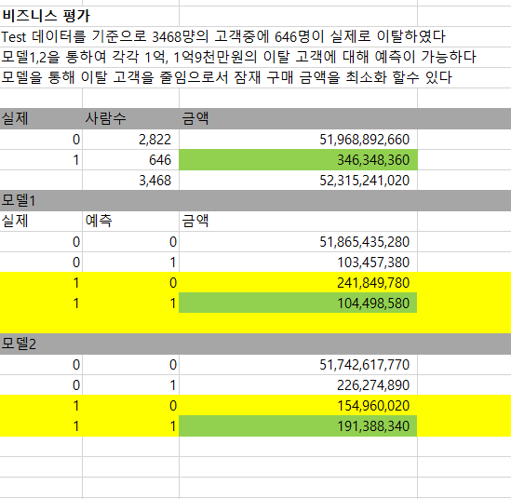
롯데그룹 계열사 고객 이탈 방지 추전 서비스
이탈고객에 대한 가설검증
예) 최근 3개월간 3회이하 구매이력이 없으면 이탈로 보며, P-value값이 유의수준 0.05보다 적으므로, 귀무가설을 기각한다. 이런식의 결론을 1페이지정도 추가해야 할 것 같습니다.

Slide 36
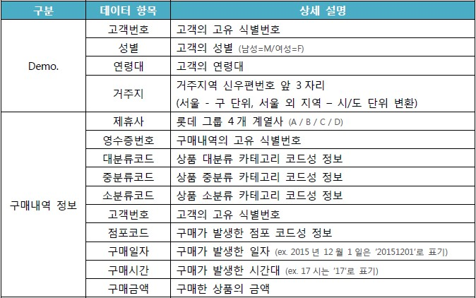
데이터 목록

Slide 37
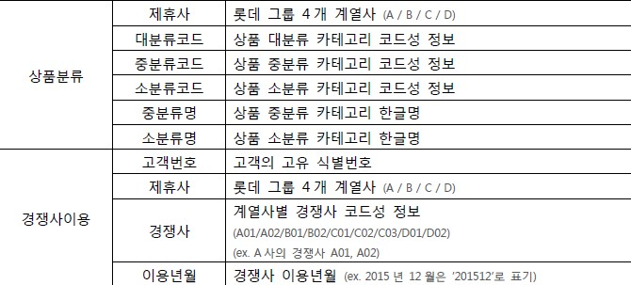
데이터 목록

Slide 38
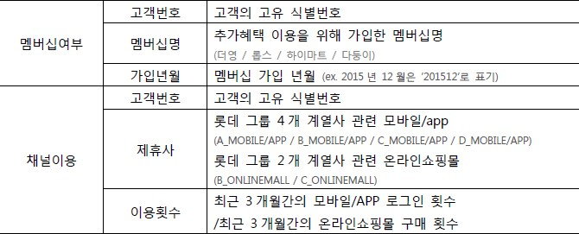
데이터 목록

